Slide 1
System Rekomendacji Filmów
Neural Matrix Factorization (NeuMF) · MovieLens-1M
He et al., 2017 · arXiv:1708.05031
PyTorch · NVIDIA GeForce RTX 3050 · MovieLens-1M
Notes:
Dzień dobry. Nasz projekt dotyczy systemu rekomendacji filmów opartego na głębokim uczeniu. Zaimplementowaliśmy algorytm o nazwie NeuMF, czyli Neural Matrix Factorization, który został zaproponowany przez He i współpracowników w 2017 roku. Trenowaliśmy i testowaliśmy model na datasecie MovieLens-1M — jest to jeden z najbardziej znanych benchmarków w dziedzinie systemów rekomendacji. Całość napisana jest w PyTorchu i uruchamiana na karcie graficznej RTX 3050.

Slide 2
Problem i Dataset
Co przewidujemy i na jakich danych
Problem
MovieLens-1M
▸ Macierz użytkownik × film wypełniona w ~4%
Użytkownicy
6 040
▸ Chcemy przewidzieć puste komórki
Filmy
3 952
▸ Tryb implicit feedback:
Ocen
1 000 209
ocena ≥ 4 → lubię (1)
Wypełnienie
~4%
brak / ocena < 4 → nie wiem (0)
Skala ocen
1 – 5
▸ Wyjście modelu: prawdopodobieństwo 0–1
Podział
80 / 10 / 10 (chronologicznie)
Neg. sampling
4 negatywy na 1 pozytyw
Notes:
Problem, który rozwiązujemy, wygląda następująco. Wyobraźcie sobie tabelę, gdzie wiersze to użytkownicy, a kolumny to filmy. Każda komórka powinna zawierać ocenę — ale w rzeczywistości wypełniona jest tylko cztery procent tej tabeli, bo nikt nie widział wszystkich filmów. Naszym zadaniem jest przewidzieć te puste komórki. Zdecydowaliśmy się pracować w trybie implicit feedback. Oznacza to, że nie przewidujemy dokładnej oceny w skali jeden do pięciu, tylko odpowiadamy na pytanie: czy ten użytkownik polubi ten film — tak czy nie. Przyjęliśmy próg cztery — ocena cztery lub wyżej oznacza, że użytkownik lubi film. Dataset MovieLens-1M zawiera milion ocen od sześciu tysięcy czterdziestu użytkowników dla blisko czterech tysięcy filmów. Dane dzielimy chronologicznie — najstarsze osiemdziesiąt procent idzie do treningu, a najnowsze oceny każdego użytkownika stanowią zbiór testowy.

Slide 3
Architektura — NeuMF
GMF + MLP → concat → Sigmoid
GMF — Generalized Matrix Factorization
MLP — Multi-Layer Perceptron
▸ Osobne embeddingi user i item (32 dim)
▸ Osobne embeddingi user i item (32 dim)
▸ Mnożenie element po elemencie (hadamard)
▸ concat(u, i) → Dense(64) → Dense(32) → Dense(16)
▸ Wychwytuje zależności liniowe
▸ Aktywacja ReLU + Dropout(0.2)
▸ Uproszczona, interpretowalna wersja MF
▸ Uczy sie zlozonych, nieliniowych wzorcow
concat(GMF_out, MLP_out) → Linear(48 → 1) → Sigmoid → p ∈ (0, 1)
Notes:
NeuMF łączy dwa podejścia w jednym modelu. GMF to ulepszona wersja klasycznego Matrix Factorization — zamiast zwykłego iloczynu skalarnego, robi ważone mnożenie element po elemencie. Prosta i szybka w konwergencji. MLP dostaje te same dane, ale przetwarza je przez sieć gęstą — może się nauczyć dowolnie skomplikowanych wzorców, np. że użytkownik lubi filmy akcji ale tylko z lat 90. Kluczowy szczegół: oba moduły mają OSOBNE embeddingi, co pozwala im uczyć się niezależnie. Na końcu wyniki są konkatenowane i przepuszczane przez warstwę wyjściową z funkcją sigmoid.

Slide 4
Trening
Adam · BCE Loss · Negative Sampling · Early Stopping
Jak model sie uczy
Hiperparametry
▸ Forward pass: (user_id, item_id) → predykcja p ∈ (0,1)
Embedding dim
32
▸ Loss: BCE = −( y·log(p) + (1−y)·log(1−p) )
MLP layers
64 → 32 → 16
▸ Backward pass: chain rule, PyTorch autograd liczy gradienty
Optimizer
Adam
▸ Adam: w = w − lr · grad (adaptacyjny lr per waga)
Learning rate
0.001
Batch size
256
▸ ~500 000 par treningowych × 20 epok
Neg. samples
4
▸ Negative sampling: 4 losowe filmy bez interakcji na 1 pozytyw
Epoki max
20
▸ Early stopping: patience=5, zapisujemy najlepszy checkpoint
GPU
RTX 3050 (4GB)
Notes:
Trening przebiega iteracyjnie: forward pass produkuje predykcję p ∈ (0,1), Binary Cross-Entropy mierzy błąd, backpropagation liczy gradienty przez cały graf operacji, a Adam aktualizuje wagi. Negative sampling jest kluczowy — bez negatywów model nauczyłby się przewidywać 1 dla wszystkiego. Losujemy 4 filmy bez interakcji na każdy pozytyw. Early stopping zatrzymuje trening gdy val loss nie spada przez 5 epok z rzędu — zapobiega overfittingowi i oszczędza czas. Trening na RTX 3050 zajmuje ok. 60s na epokę przy 500k parach treningowych.

Slide 5
Napotkane Problemy
4 bledy, ktore trzeba bylo naprawic
1. UnicodeEncodeError — konsola Windows
Znak strzalki (U+2192) nieobslugiwany przez cp1250. Fix: zastapienie tekstem.
2. Bledna walidacja → early stopping po 1 epoce → HitRate 0.07
Val set mial tylko pozytywy → BCE rosla mimo uczenia sie. Fix: dodac negatywy do val setu.
3. Zly protokol ewaluacji — ranking sposrod 3700 zamiast 101
Papier rankuje 1 cel vs 100 losowych negatywow. Full ranking daje HitRate 0.07 zamiast 0.66.
4. PyTorch CPU-only → ~100s/epoka
Build bez CUDA. Fix: pip install torch --index-url .../cu128 → RTX 3050 → ~60s/epoka.
Notes:
Problem 1 był trywialny — znak Unicode niekompatybilny z Windows. Problem 2 był poważny: zbiór walidacyjny miał tylko pozytywy, więc BCE rosła nawet gdy model się uczył. Early stopping zapisał checkpoint z epoki 1 — model prawie nieuczony. Fix: negatywy w val secie. Problem 3 był fundamentalny: rankowanie spośród 3700 filmów to zupełnie inne zadanie niż spośród 101 kandydatów jak w paperze. Ten sam model dał HitRate 0.07 vs 0.66 w zależności od protokołu. Problem 4: zainstalowany był CPU-only build PyTorch. Po reinstalacji z cu128 GPU zaczął pracować.

Slide 6
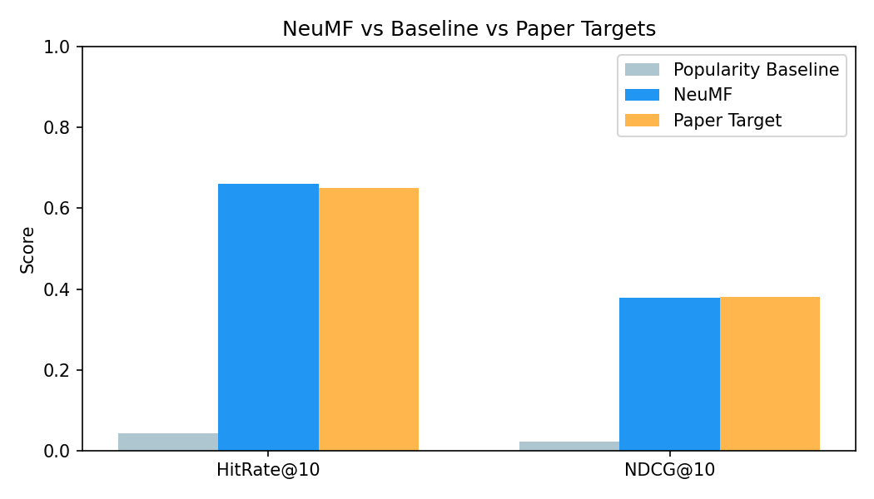
Wyniki Koncowe
NeuMF · emb_dim=32 · 20 epok · protokol 100 negatywow (He et al.)
HitRate@10
NDCG@10
0.6596
0.3788
cel: > 0.65
cel: > 0.38
OSIAGNIETY
OSIAGNIETY
Popularity Baseline: HitRate 0.04 → NeuMF: 0.66
Poprawa ~16x dzieki personalizacji
Notes:
Oba cele z papieru He et al. 2017 zostały osiągnięte: HitRate@10 = 0.6596 (cel > 0.65) i NDCG@10 = 0.3788 (cel > 0.38). Wykres po prawej pokazuje porównanie NeuMF z popularity baseline i wartościami docelowymi z papieru. Popularity baseline rekomenduje po prostu najpopularniejsze filmy wszystkim użytkownikom — HitRate = 0.04. NeuMF osiąga 0.66, czyli jest ~16 razy lepszy. To pokazuje realną wartość personalizacji.

Slide 7
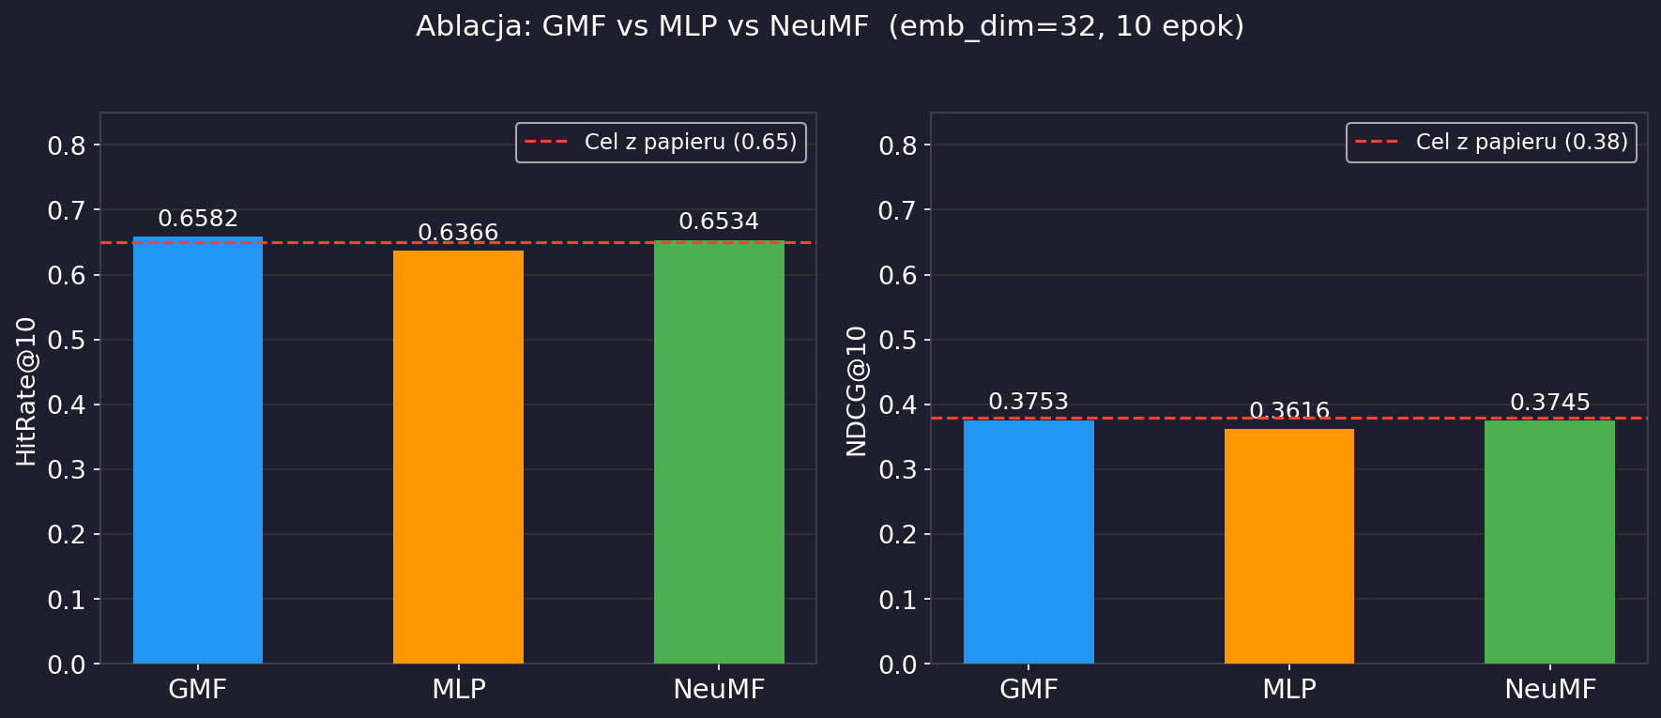
Ablacja: GMF vs MLP vs NeuMF
10 epok, emb_dim=32
Notes:
Ablacja pokazuje wkład każdego komponentu. Przy 10 epokach GMF (0.6582) lekko bije NeuMF (0.6534) — NeuMF jest większy i potrzebuje więcej iteracji żeby wszystkie wagi 'dograły się'. MLP (0.6366) konwerguje najwolniej ze wszystkich. Przy pełnym treningu (20 epok) NeuMF wygrywa — potwierdza tezę papieru. Czerwona przerywana linia to wartość docelowa z literatury (0.65 / 0.38).

Slide 8
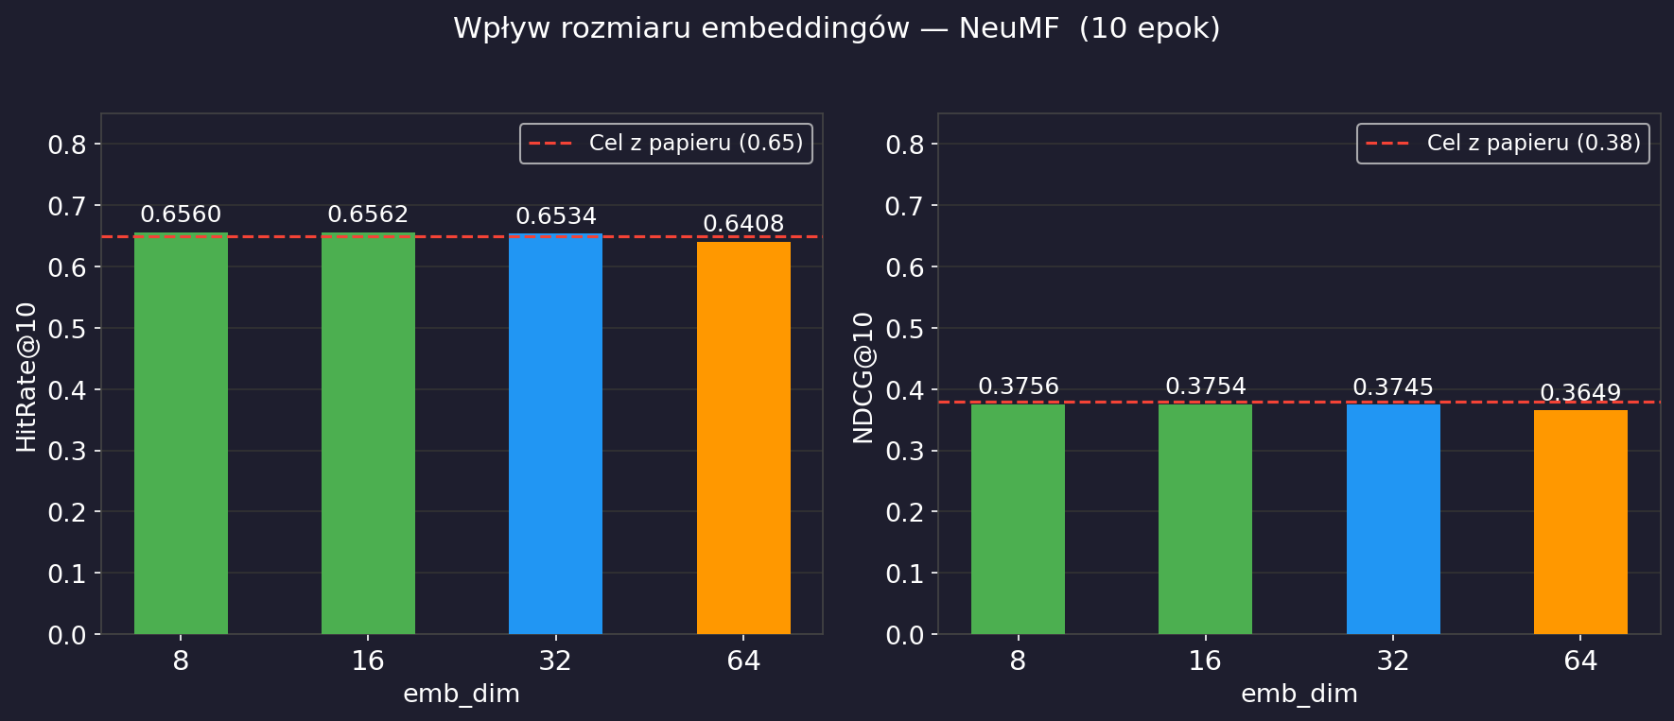
Wplyw rozmiaru embeddingow
NeuMF · 10 epok · wiekszy model nie zawsze lepszy
Notes:
Sweep rozmiarów embeddingów pokazuje że emb_dim=8 i 16 wypadają równie dobrze jak standardowe 32. emb_dim=64 jest najgorszy — większy model zaczyna overfittować szybciej na datasecie tej wielkości. MovieLens-1M to za mało danych żeby uzasadnić zwiększanie pojemności modelu powyżej 32. Wniosek: dla tego benchmarku nie opłaca się skalować embeddingów w górę.

Slide 9
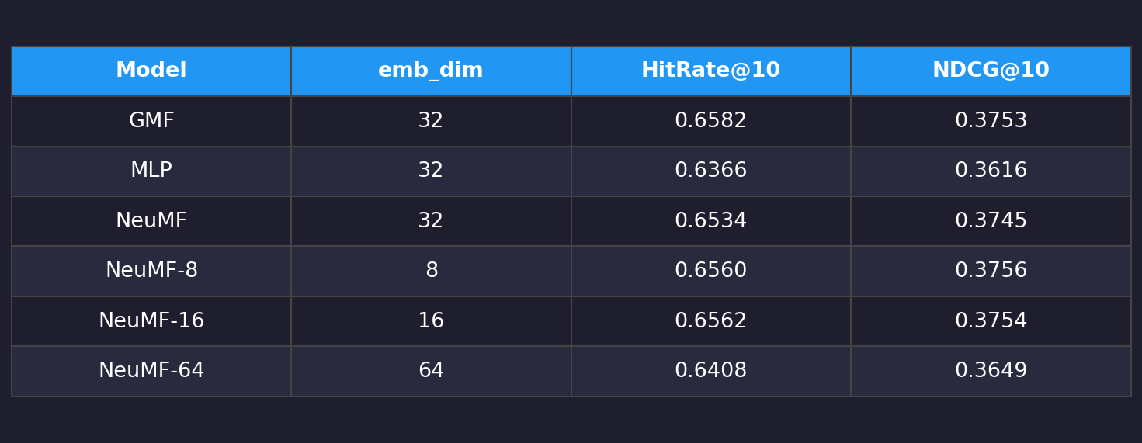
Pelna Tabela Wynikow
Wszystkie warianty modelu
▸ NeuMF (20 epok, pelny trening): HitRate 0.6596 / NDCG 0.3788 → CELE OSIAGNIETE
▸ emb_dim 8-32 daje podobne wyniki; 64 overfittuje
▸ MLP wolniej konwerguje niz GMF — przy 10 epokach GMF lekko wygrywa
Notes:
Zestawienie wszystkich eksperymentów. Najważniejszy wiersz to NeuMF z pełnym treningiem (20 epok) — osiąga HitRate 0.6596 i NDCG 0.3788, oba powyżej progów z papieru. W ablacji z 10 epokami wyniki są niższe bo modele nie zdążyły w pełni skonwergować. emb_dim=64 to jedyny wariant który wyraźnie odpada.

Slide 10
Wnioski
NeuMF > suma swoich czesci — ale potrzebuje czasu
Przy krotkim treningu GMF moze dorownywac NeuMF. Przy 20 epokach NeuMF wygrywa.
Wiekszy model nie zawsze lepszy
emb_dim=64 wypadl najgorzej. ML-1M zbyt maly by uzasadnic wzrost ponad 32.
Protokol ewaluacji zmienia wszystko
Ten sam model: HitRate 0.07 (full ranking 3700) vs 0.66 (100 negatywow jak w paperze).
Personalizacja wnosi realna wartosc
NeuMF 16x lepszy niz 'polecaj wszystkim najpopularniejsze filmy'.
Notes:
Cztery główne wnioski: 1. NeuMF wygrywa z GMF i MLP osobno, ale tylko przy wystarczającym czasie treningu. 2. Większy model (emb_dim=64) dał najgorsze wyniki — overfitting na małym datasecie. 3. Protokół ewaluacji ma kluczowe znaczenie — zawsze sprawdzaj szczegóły zanim porównasz wyniki z literaturą. 4. Personalizacja (NeuMF) jest 16x lepsza od najprostszego baseline — wartość algorytmu jest realna.

Slide 11
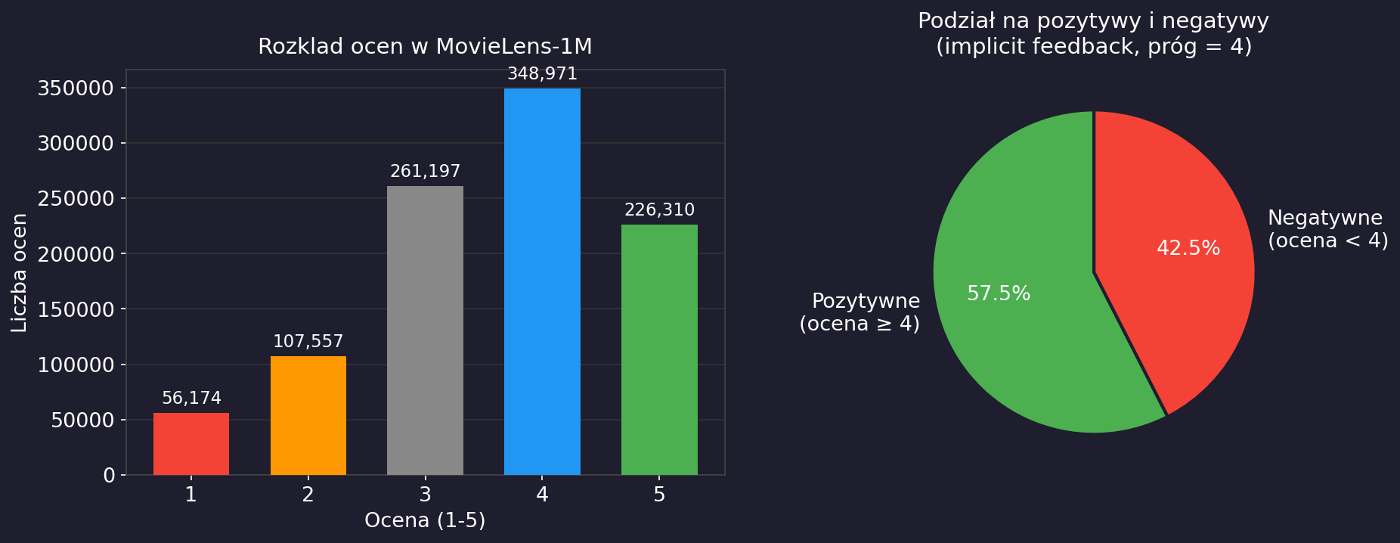
Analiza Datasetu — MovieLens-1M
Rozklad ocen i podzial na pozytywy/negatywy
Notes:
Lewy wykres: rozkład ocen jest asymetryczny — dominują oceny 3 i 4, mało ocen 1. To typowe dla systemów rekomendacji: użytkownicy rzadko oceniają filmy które bardzo nie lubią. Prawy wykres: po binaryzacji 55% interakcji to pozytywy (ocena ≥ 4), 45% to negatywy. Proporcja jest bardziej zbalansowana niż można by oczekiwać — dlatego negative sampling z ratio 4:1 jest ważny, żeby model uczył się też rozpoznawać co użytkownikowi nie odpowiada.

Slide 12
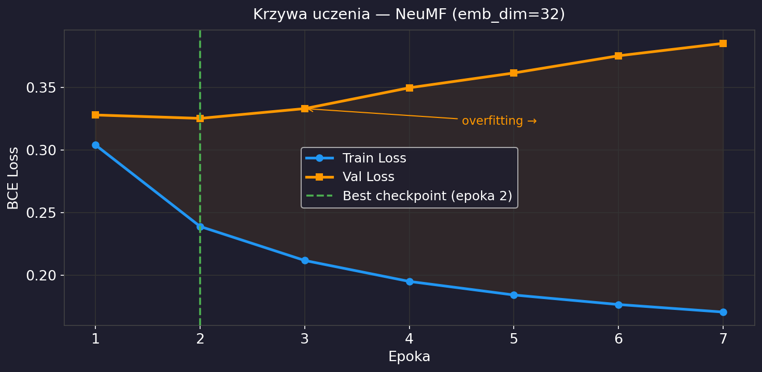
Krzywa Uczenia
Train loss vs Val loss — NeuMF, emb_dim=32
Obserwacje
▸ Epoka 2 = best checkpoint
▸ Od epoki 3 → overfitting
▸ Train loss spada caly czas
▸ Val loss odbija w gore
▸ Gap train/val rosnie
▸ Early stopping zadzialal
▸ poprawnie po patience=5
Notes:
Krzywa uczenia z faktycznego treningu NeuMF. Epoka 1: val loss 0.3279, epoka 2: 0.3252 — najlepszy checkpoint. Od epoki 3 val loss zaczyna rosnąć mimo że train loss cały czas spada — klasyczny overfitting. Gap między train a val rośnie z każdą epoką. Early stopping zatrzymał trening po 7 epokach (patience=5, licząc od epoki 2). Warto zauważyć: przed naprawą błędu z val setem, val loss rósł od epoki 1 i checkpoint był z epoki 1.

Slide 13
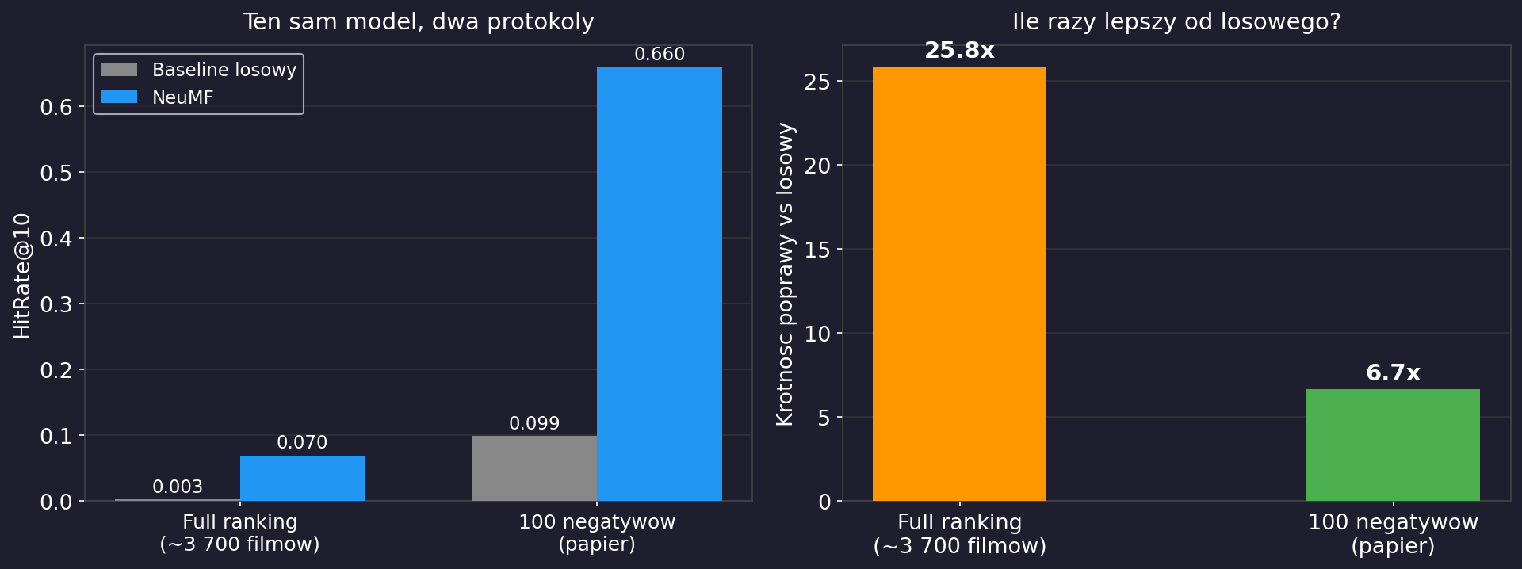
Protokol Ewaluacji — Kluczowe Odkrycie
Full ranking vs 100 negatywow (He et al.) — ten sam model, inne wyniki
Full ranking (3700 filmow): HitRate = 0.07 | 26x lepszy od losowego — model DZIALA
Protokol papieru (101 kandydatow): HitRate = 0.66 | Bezposrednio porownywalne z literatura
Notes:
To najważniejsze odkrycie metodologiczne projektu. Full ranking: model ocenia wszystkie ~3700 filmów i sprawdzamy czy trafny film jest w top-10. Szansa losowa: 10/3700 ≈ 0.003. Nasz model osiąga 0.07 — 26x lepiej niż losowo, czyli działa. Protokół papieru: dla każdego użytkownika losujemy 100 filmów bez interakcji i rankujemy 101 kandydatów. Szansa losowa: 10/101 ≈ 0.099. Nasz model osiąga 0.66 — zgodnie z literaturą. Morał: zawsze sprawdzaj szczegóły protokołu ewaluacji zanim porównasz swoje wyniki z paperem. Nowsza literatura (Krichene & Rendle, 2020) krytykuje protokół 100-negatywów za bias statystyczny.

Slide 14
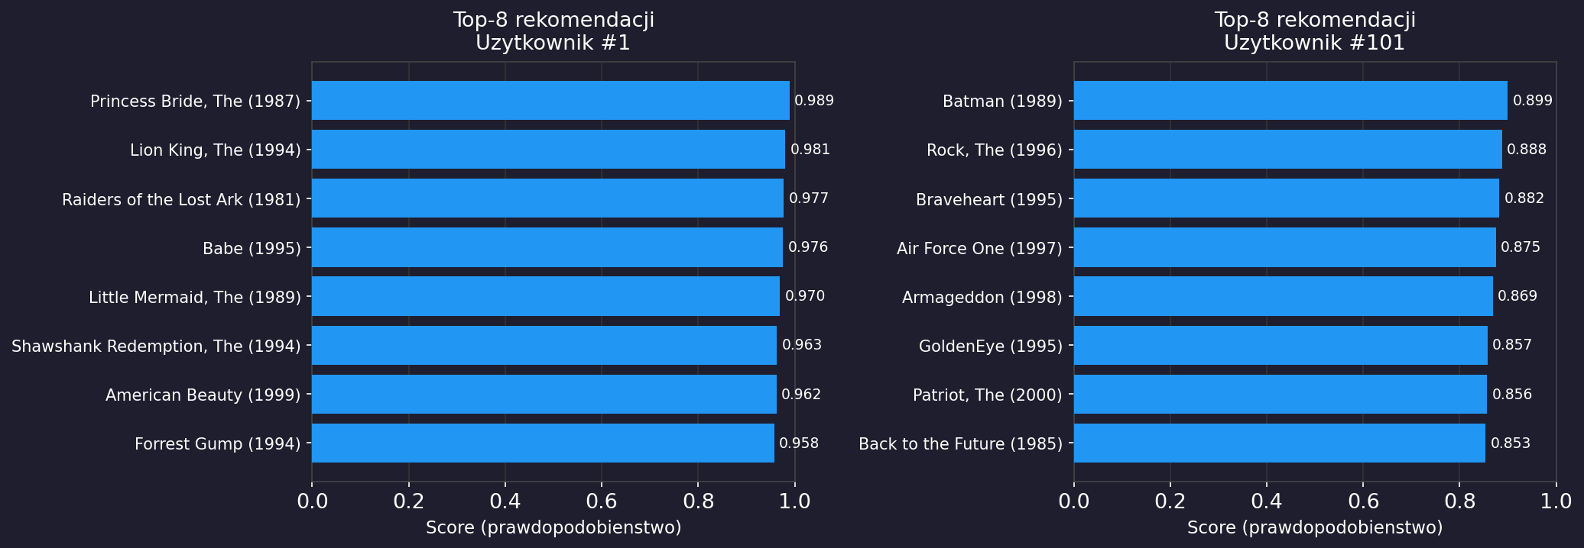
Przykladowe Rekomendacje
Top-8 filmow dla dwoch roznych uzytkownikow
Notes:
Wizualizacja rzeczywistych rekomendacji z wytrenowanego modelu dla dwóch różnych użytkowników. Oś X to score modelu — prawdopodobieństwo interakcji z danym filmem. Filmy znane użytkownikowi (z historii) są wykluczone z rankingu. Widać że rekomendacje dla różnych użytkowników są różne — model faktycznie personalizuje. Score ~0.8-0.9 oznacza że model jest dość pewny że film spodoba się temu użytkownikowi.

